Slide 1
О здоровой и вредной пище.
Педагог дополнительного образования – Базунова Н.А.
ГБОУ СОШ №332 СВАО. Москва.

Slide 2
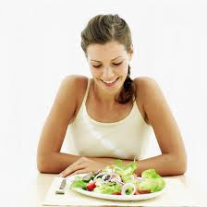
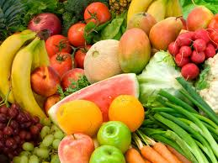
Ты есть то, что ты ешь!

Slide 3
Небольшой список продуктов, которые благотворно влияют на здоровье человека
Морковь – глаза
Если нарезать морковь пластинками с небольшим скосом, то можно увидеть, как сильно этот овощ похож на глаз, настолько, что в ней имеются линии, имитирующие человеческую радужную оболочку. И ведь, правда, что кушая морковь каждый день, вы питаете свои глаза множеством витаминов и антиоксидантов, помогающих снижать угрозу зоркости зрения.

Slide 4
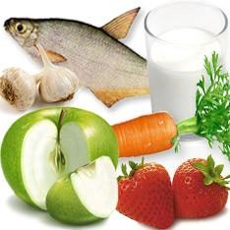
Полезная еда.

Slide 5
Грецкий орех – мозг.
Извилины и складочки грецкого ореха придают его форме точную копию нашего головного мозга с левым и правым полушариями. Поэтому мы не удивляемся, что грецкий орех считаются «питанием для серого вещества», ведь в нем содержится высокая концентрация полезной омега-3 полиненасыщенной жирной кислоты, отвечающей за правильное функционирование мозга.

Slide 6
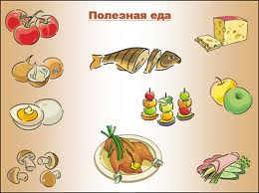
Вкусная и здоровая пища.

Slide 7
Сельдерей – кости
Тонкие и длинные стебли травы сельдерея похожи на наши кости. Эта трава одна из главных источников кремния для организма. Кремний регулирует правильную минерализацию костей.

Slide 8
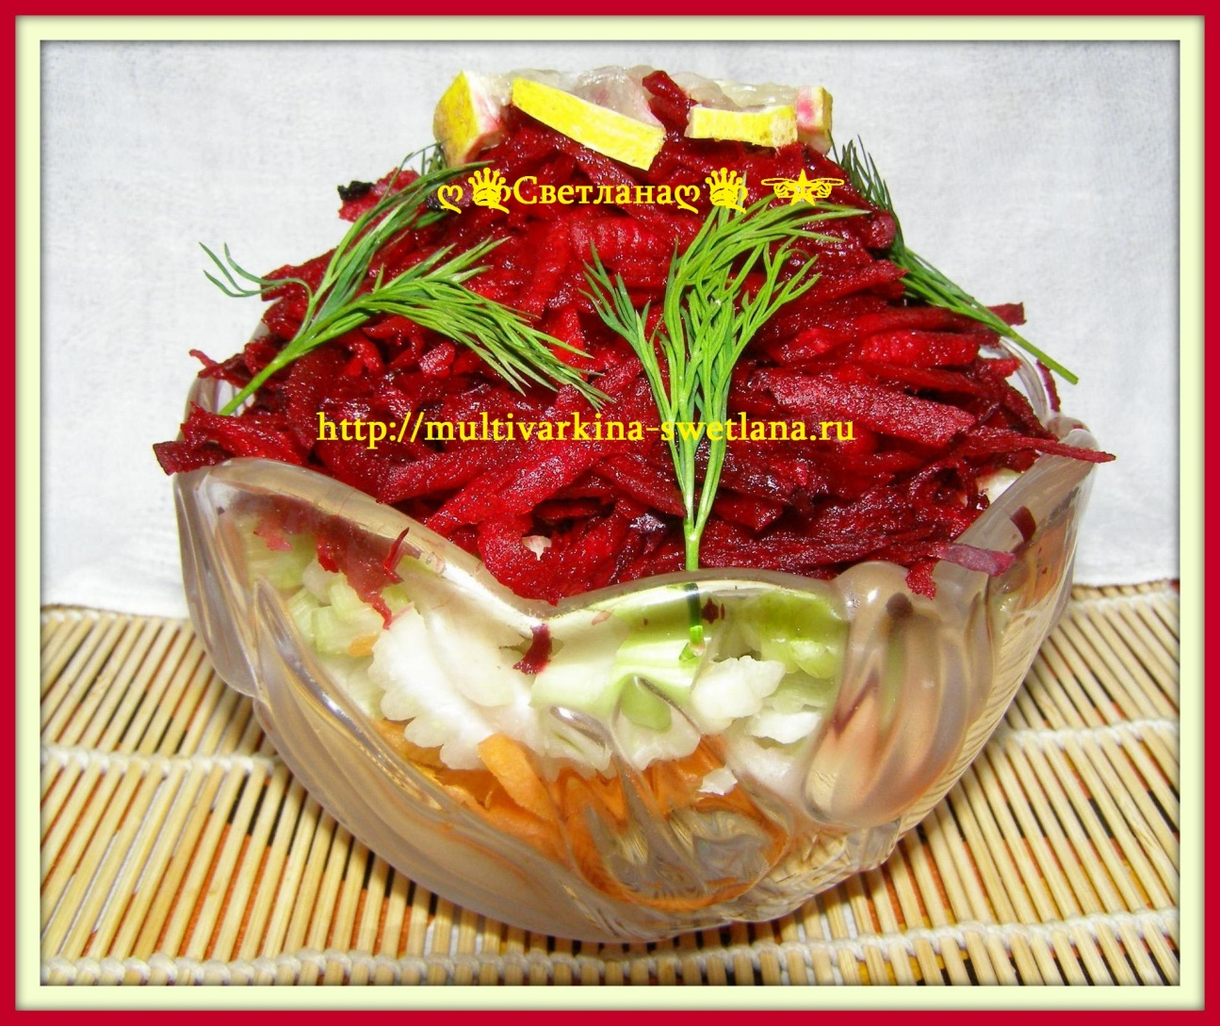
Приятного аппетита!

Slide 9
Помидоры – сердце
Если разрезать целый помидор пополам, то вашему взгляду откроются многочисленные камеры, близко напоминающие структурустроения сердца. Опыты показали, что благодаря большому содержанию пигмента ликопина, употребляя томаты в пищу, человек снижает риск возникновения сердечных заболеваний. Также было доказано, что усваиваемость пигмента возрастает в десять раз за счет добавленного в блюдо оливкового или подсолнечного масла.

Slide 10
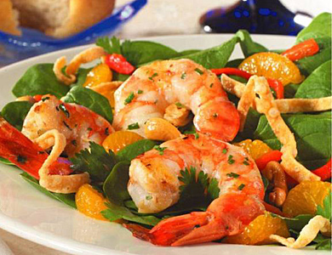
Морепродукты и овощи.

Slide 11
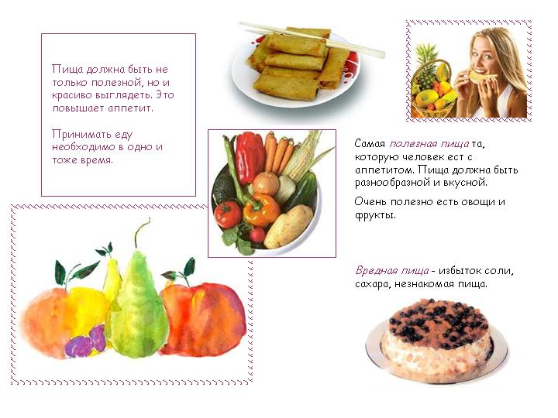
Будьте здоровы!

Slide 12

Твой скрытый враг!

Slide 13
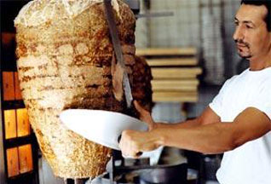
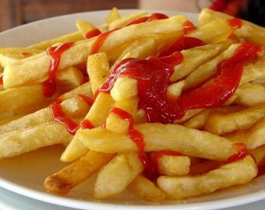
Вредная еда.

Slide 14
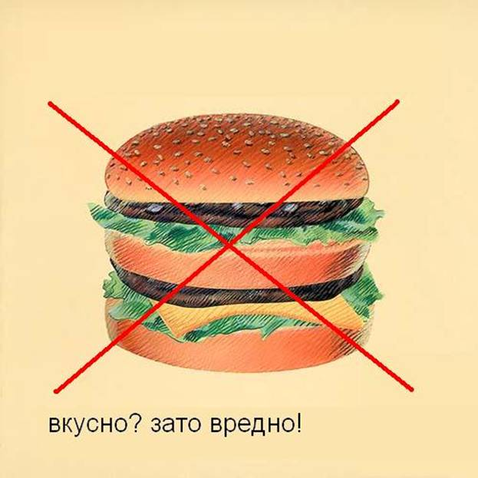
Вкусно? Но вредно!!!

Slide 15
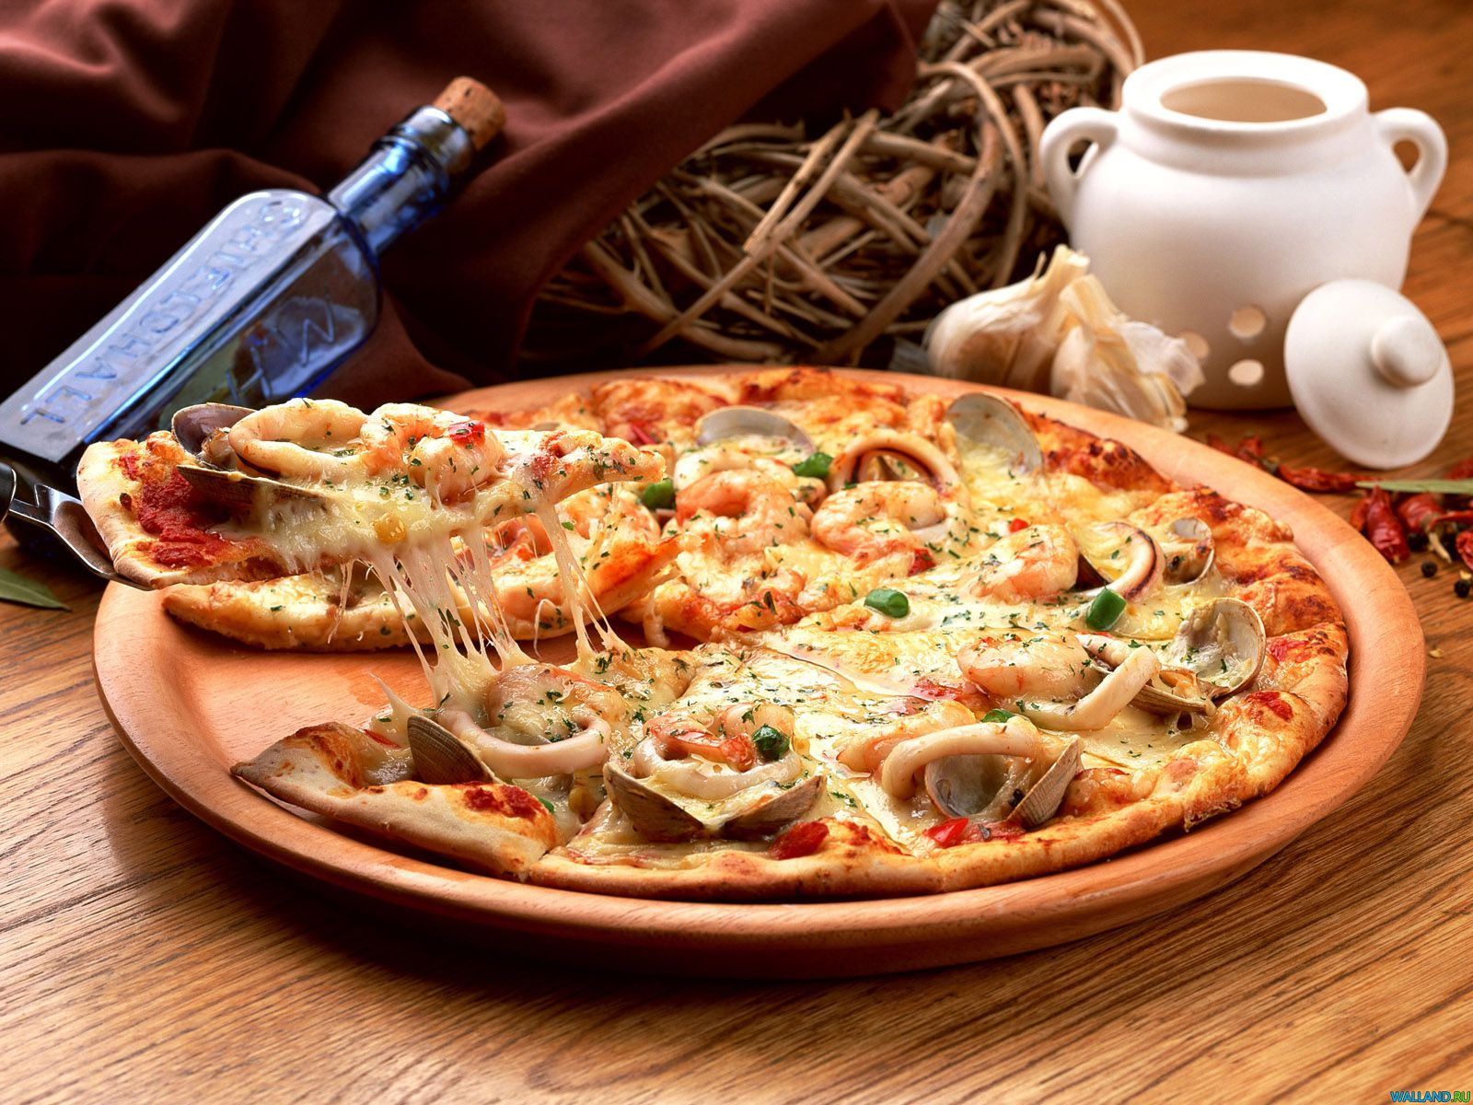
Думай о том, что ты ешь!

Slide 16
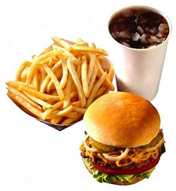
Опасно для здоровья!

Slide 17
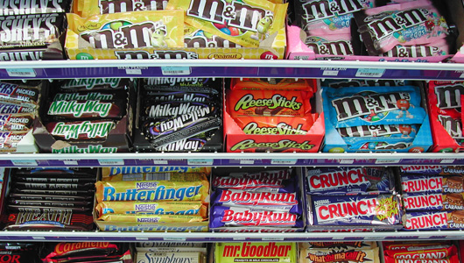
Сладкий яд!

Slide 18
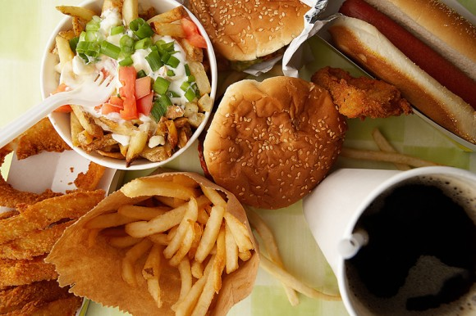
Внимание! Опасность!

Slide 19
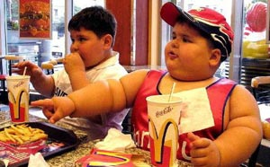
Береги здоровье с молоду!

